Slide 1
Levensbeschouwing
Ideale school
Kwartiel 2 18-19
Bijeenkomst 1

Slide 2
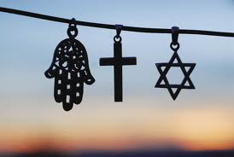
Introductie
LBV zijn speciale lessen;
Het gaat over de kern van het beroep,
eigen kern!

Slide 3
Regels
Goede les; goed opletten; positie in de klas
Goede houding; niet alleen voor basisschoolkinderen ook voor jullie
Op tijd in de les; discipline belangrijk; aantekening naar directie
Bijeenkomst missen is extra opdracht
Minimumcijfer is 6.5= basisvak!

Slide 4
Regels (vervolg)
Geen eten en drinken in de klas; voorbeeldfunctie
Uiterlijk onverzorgd; aantekening!
Respect naar elkaar; mij met u en mevrouw aanspreken
Bij het spreken gaan staan. Leren spreken in het openbaar
Spreek kort en bondig; tijd van allen
Achternaam noemen

Slide 5
Film
Filmfragment over respect, omgang met elkaar en waartoe dit kan leiden.
http://www.youtube.com/watch?v=JbTkdqYivuw

Slide 6
Wat is er gebeurd?
Gehoorzaamheid aan autoriteit kan gevaarlijk zijn…
Wetenschappelijk experiment:
Milgram-experiment
http://nl.youtube.com/watch?v=y6GxIuljT3w

Slide 7
Wat willen wij graag?
Kritische kosmopolitische leerkrachten
Kritisch op een positieve manier; tegen de stroom in durven gaan.
Pedagogiek van de hoop van Lea Dasberg

Slide 8
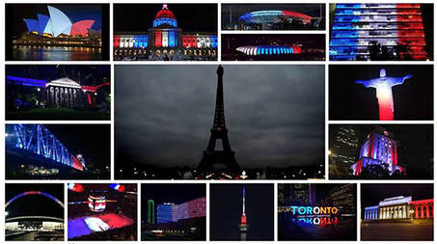
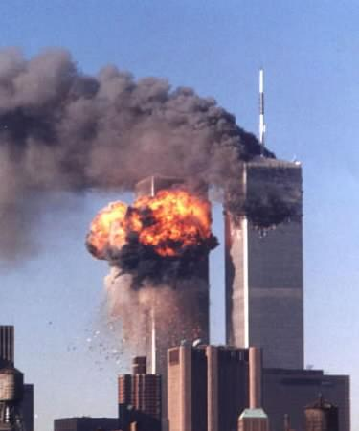
De huidige samenleving…
oexis
9-11
Parijs 13-11

Slide 9
Globalisering/ mondialisering
In onze huidige samenleving is er contact tussen mensen over de gehele wereld. Dit was in de moderne tijd wel anders!
Nieuws gaat snel de wereld over
Veel en vaker contact met elkaar

Slide 10
Rol van de media
Beeld en informatiecultuur is ontstaan

Slide 11
Pluriformisering in Nederland
Nu: zijn er veel verschillende mensen in Nederland
Nederland Wereldland
Voor de 1 goed voor de ander fout…

Slide 12
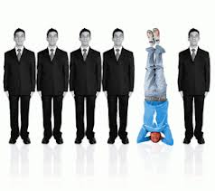
Individualisering
Grotere zelfbepaling minder gedeelde waarden normen en belangen.

Slide 13
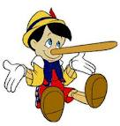
De waarheid??
“Grote verhalen” bestaan niet meer; iedereen heeft een eigen waarheid en een eigen verhaal.
Het gevoel en de ervaring van mensen zijn normgevend geworden

Slide 14
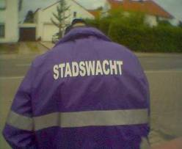
Tolerantie/onverschilligheid
Hoe hebben mensen langs elkaar heen geleefd? Geen sociale controle meer.
Relativisme
Exclusivisme
Communicatie

Slide 15
Consumeren consuminderen
Hebben of zijn?
Rekening houden met de rest van de wereld?

Slide 16
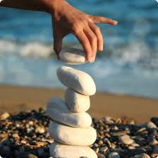
Spiritualiteit
Spiritualiteit gaat uit van het zoeken naar verbinding tussen de mens en iets groters, hogers of diepers, in of buiten de mens.
Vaak staat spiritualiteit tegenover materialisme en het bezitten van consumptiegoederen.
Vroeger lag spiritualiteit bij de kerk of het geloof nu is dit voor iedereen anders.

Slide 17
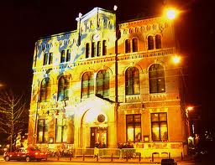
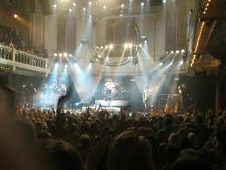
Secularisatie
Mensen voelen zich minder verbonden met een kerk of godsdienst
Maar: Gelovigheid neemt niet af is alleen anders
Meer diversiteit mogelijk!

Slide 18
Ideale school
Motieven voor levensbeschouwing te kiezen!
oexis
Binnen jouw ideale school

Slide 19
Ideale school
Hoorcollege
Lessen Levensbeschouwing, Kunst en Maatschappij
voorlichting denominatie door docenten APO
Toetsing: website en dan mondeling assessement in de toetsweek 2.10
Denominatie doorgeven via Blackboard
Samen opdracht bekijken en groepjes maken; volgende week namen noteren in groepjes.

